Slide 1
WebVysionSport
FitApp
Coach - Élève
Documentation
V1.02

Slide 2
FitApp - Coach
Coach
C
B
E
D
F
G
A
Sport
Nutrition
Bilan
Élève
Ressources
Messagerie
Paramètres
Élève
Gestion Abonnements
A.1
Sécurité applicative
Compte, Droit d'accès, …
4 types de comptes
1. Vous
2. Coach
3. Elève
4. Système

Slide 3
FitApp -> Élève
Coach
Sport
Nutrition
Bilan
Élève
Ressources
Messagerie
Paramètres
Liste
Tableau de bord
Bilan
Sport
Nutrition
Statistique
Paramètre
Choix Programme
Choix Diète
Envoyer une invitation

Slide 4
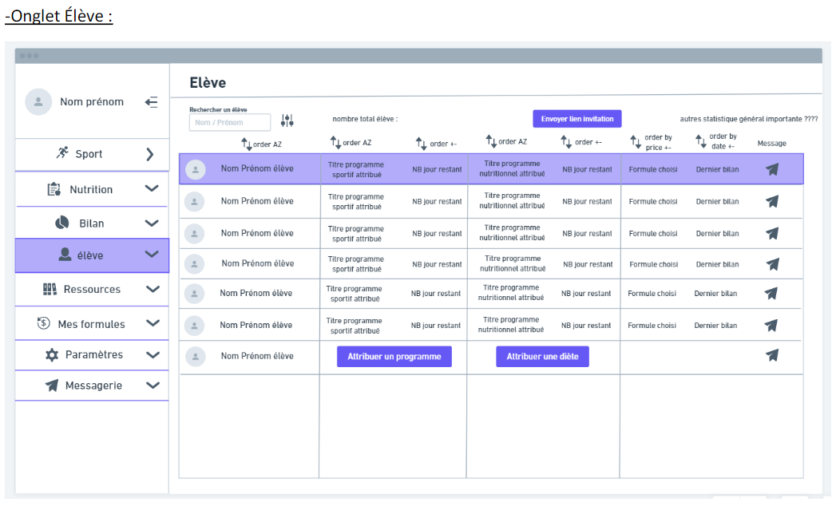
FitApp–>Coach–>Élève->Liste

Slide 5
FitApp–>Coach–>Élève->Liste
Coach
Sport
Nutrition
Bilan
Élève
Ressources
Messagerie
Paramètres
Liste
Tableau de bord
Bilan
Sport
Nutrition
Statistique
Paramètre
Choix Programme
Choix Diète
Envoyer une invitation
Total Nb Élève
Nom
Prénom
Programme Sportif
- Nom
- Nb Jours restant
Programme Nutritionnel
- Nom
- Nb Jours restant
Formule
Bilan
(dernier)

Slide 6
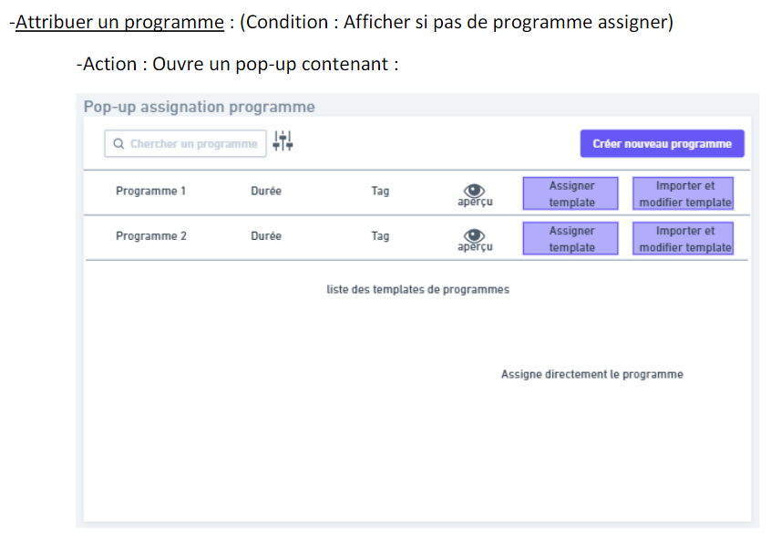
FitApp–>Coach–>Élève->Liste

Slide 7
FitApp–>Coach–>Élève->Liste
Coach
Sport
Nutrition
Bilan
Élève
Ressources
Messagerie
Paramètres
Liste
Tableau de bord
Bilan
Sport
Nutrition
Statistique
Paramètre
Choix Programme
Choix Diète
Envoyer une invitation
Programmes Sportif
Programme Sportif
- Nom
- Nb Jours
- Tags
- Contenu (jours et exercices)

Slide 8
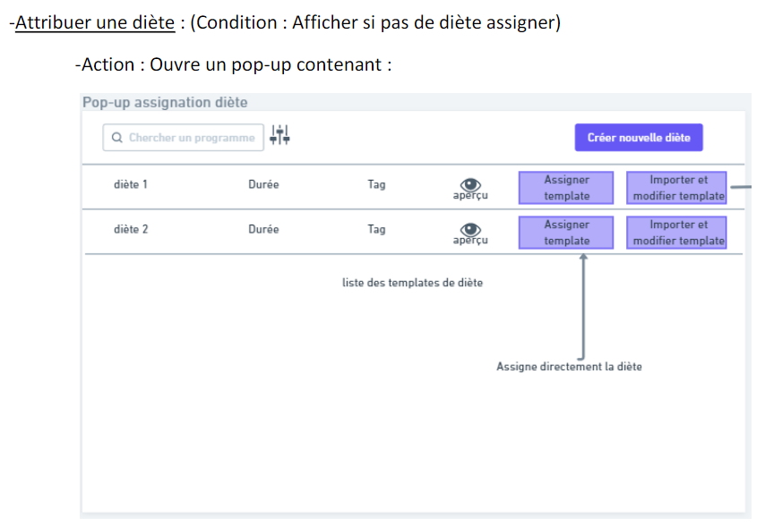
FitApp–>Coach–>Élève->Liste

Slide 9
FitApp–>Coach–>Élève->Liste
Coach
Sport
Nutrition
Bilan
Élève
Ressources
Messagerie
Paramètres
Liste
Tableau de bord
Bilan
Sport
Nutrition
Statistique
Paramètre
Choix Programme
Choix Diète
Envoyer une invitation
Diètes
Diète
- Nom
- Nb Jours
- Tags
- Contenu (jours et repas)

Slide 10
FitApp–>Coach–>Élève->Liste
Envoyer une invitation
-Action :
Ouvre un pop-up contenant :
-Un formulaire contenant :
-Champs 1 : mail
-Champs 2 : Checkbox permettant de sélectionner une des formules créer.
-Bouton 1 : Submit (Génère un mail contenant un lien de paiement pour la
formule sélectionner (Champs 2) envoyer à l’adresse mail entrée (Champs 1)
-Bouton 2 : Voir mes formules

Slide 11
FitApp–>Coach–>Élève->Liste
Coach
Sport
Nutrition
Bilan
Élève
Ressources
Messagerie
Paramètres
Liste
Tableau de bord
Bilan
Sport
Nutrition
Statistique
Paramètre
Choix Programme
Choix Diète
Envoyer une invitation
Formules
Formule
- Nom
- Prix
- Durée
- Description

Slide 12
FitApp–>Coach–>Élève->Liste
Questions

Slide 13
FitApp–>Coach–>Élève->Liste
Tests
Exercices
  Création, liste (actifs/inactifs), modification, suppression
  La modification d'un exercice déjà assigné à un circuit/template/programme doit créer un nouvel exercice
  Un exercice supprimé ne peut plus faire partie d'un nouvel circuit/template/programme
  Un exercice supprimé fait toujours partie du circuit/template/programme assigné
  Un exercice supprimé peut être « réactivé »
Liste Muscles
  Création, liste (actifs/inactifs), modification, suppression
  Un muscle peut être modifié même s'il est déjà assigné à un exercice
  Un muscle supprimé ne peut plus faire partie d'un nouvel exercice
  Un muscle supprimé fait toujours partie de l'exercice assigné
  Un muscle supprimé peut être « réactivé »

Slide 14
FitApp–>Coach–>Sport->Circuits
Coach
Sport
Nutrition
Bilan
Élève
Ressources
Messagerie
Paramètres
Programmes Sportif
Programmes Sportif
Template
Circuits
Exercices

Slide 15
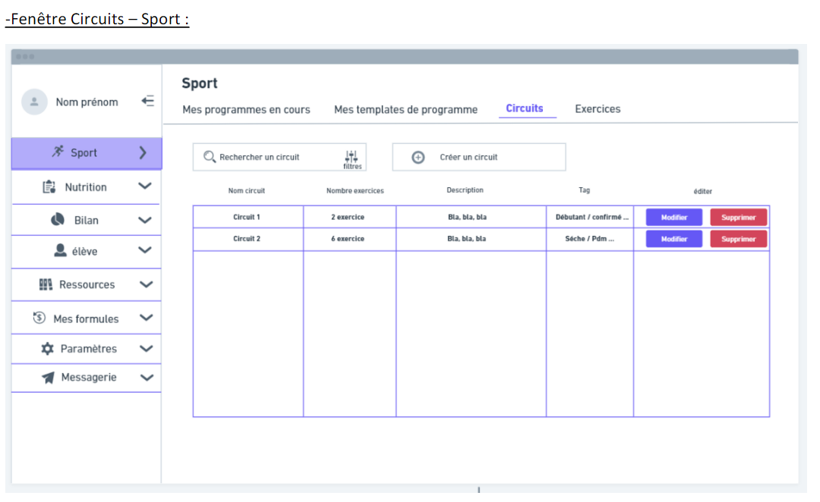
FitApp–>Coach–>Sport->Circuits

Slide 16
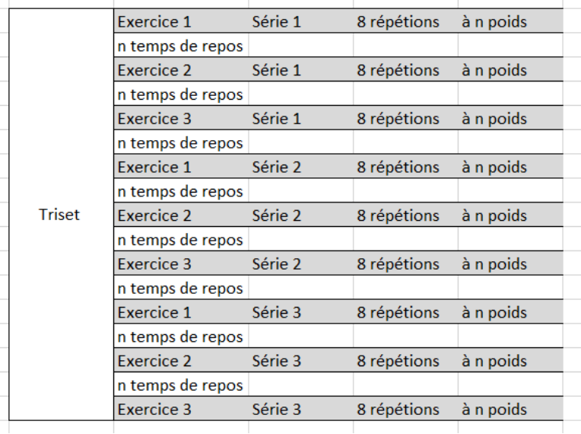
FitApp–>Coach–>Sport->Circuits

Slide 17
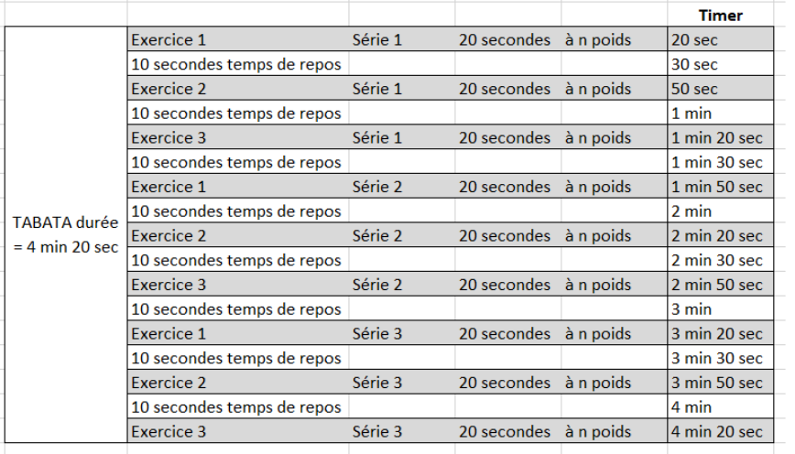
FitApp–>Coach–>Sport->Circuits

Slide 18
FitApp–>Coach–>Sport->Circuits
Coach
Sport
Nutrition
Bilan
Élève
Ressources
Messagerie
Paramètres
3
Programmes Sportif
Programmes Sportif
Template
Circuits
Exercices
Circuit
2
1
Liste Types de Circuit
Nb Exercices (Superset, Triset, Circuit)
TABATA
Exercices
Durée totale
Description
Tags
Exercice
Tag
Séries
Série
Répétition
Poids
Durée
Temps de repos

Slide 19
FitApp – Coach – Sport – Circuits
Tests
Circuits
  Création, liste (actifs/inactifs), modification, suppression
  La modification d'un circuit déjà assigné à un template/programme doit créer un nouveau circuit
  Un circuit supprimé ne peut plus faire partie d'un template/programme
  Un circuit supprimé peut être « réactivé »
Liste Types de circuit
  Création, liste (actifs/inactifs), modification, suppression
  Un type de circuit peut être modifié même s'il est déjà assigné à un circuit
  Un type de circuit supprimé ne peut plus faire partie d'un nouveau circuit
  Un type de circuit supprimé peut être « réactivé »

Slide 20
FitApp–>Coach–>Sport->Template
Coach
Sport
Nutrition
Bilan
Élève
Ressources
Messagerie
Paramètres
Programmes Sportif
Programmes Sportif
Template
Circuits
Exercices

Slide 21
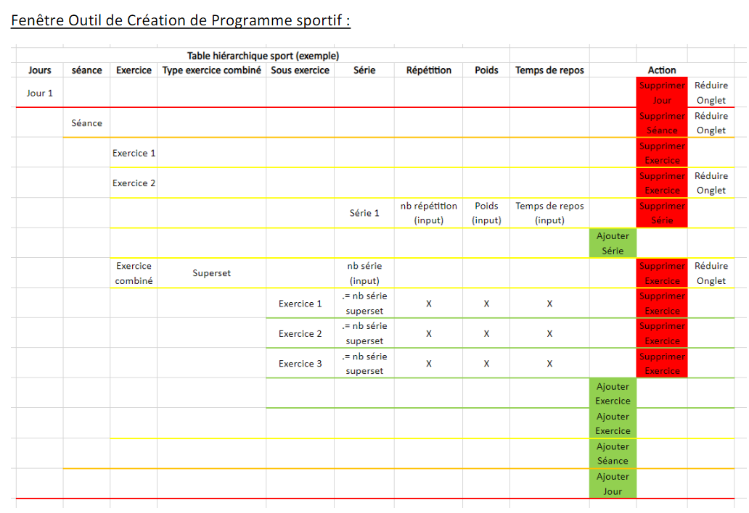
FitApp–>Coach–>Sport->Template

Slide 22
FitApp–>Coach–>Sport->Template
Coach
Sport
Nutrition
Bilan
Élève
Ressources
Messagerie
Paramètres
Programmes Sportif
2
Circuits
Exercices
Programmes Sportif
Template
Template
1
Nom
Tags
Complet
Utilisé
Jours
Tag
Jour
Circuits
Exercices

Slide 23
FitApp–>Coach–>Sport->Template
Questions
Voulez-vous avoir la possibilité de dupliquer un template ?

Slide 24
FitApp–>Coach–>Sport->Template
Tests
Programme Sportif Template
  Création, liste (actifs/inactifs), modification, suppression
  La modification d'un Template déjà assigné à un ou plusieurs Élèves doit créer un nouveau template
  Un Template supprimé ne peut plus être assigné à des Élèves
  Un Template supprimé est toujours utilisable par les Élèves assignés
  Un Template supprimé peut être « réactivé »
  Un exercice peut être ajouté à un Template
  Un exercice peut être supprimé d'un Template
  Un circuit (exercice combiné) peut être ajouté à un Template
  Un circuit (exercice combiné) peut être supprimé d'un Template
  Un Élève peut être assigné à un Template
  Une date de début doit être choisie pour associer le Template et l'Élève
  La date de début doit être plus grande ou égale à la première date de disponibilité de l'Élève
  Une fois l'Élève associé à un Template, une page de confirmation de l'association est affichée
  Une fois l'Élève associé à un Template, l'Élève apparaît dans la page Programmes Sportif avec un avancement à 0 %

Slide 25
FitApp–>Coach–>Sport->Programme
Coach
Sport
Nutrition
Bilan
Élève
Ressources
Messagerie
Paramètres
Programmes Sportif
Programmes Sportif
Template
Circuits
Exercices

Slide 26
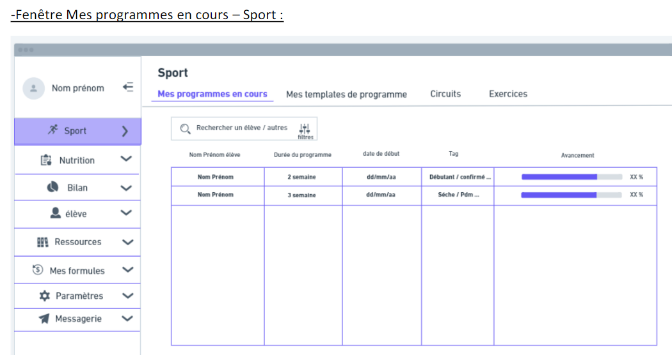
FitApp–>Coach–>Sport->Programme

Slide 27
FitApp–>Coach–>Sport->Programme
Coach
Sport
Nutrition
Bilan
Élève
Ressources
Messagerie
Paramètres
2
Circuits
Exercices
Programmes Sportif
Programmes Sportif
Template
Programme
1
Elève
Durée
Date Début
Tags
% d'avancement
Tag

Slide 28
FitApp–>Coach–>Sport->Programme
Questions
Les tags sont-ils bien ceux du template de programme ?

Slide 29
FitApp–>Coach–>Sport->Programme
Tests
Programme Sportif
  Création, liste (actifs/inactifs), modification, suppression
  Valider la valeur du pourcentage d'avancement
  Un clic sur le nom et prénom de l 'élève affiche la page Sport de l'onglet Élève
  Un Programme en cours avec 100% d'avancement reste affiché dans la liste des Programmes actifs tant que le coach ne l'a pas « désactivé »
  Un Programme Sportif supprimé n'est plus utilisable par l'élève
  Un Programme Sportif supprimé est toujours consultable par l'élève
  Un Programme Sportif supprimé peut être « réactivé »

